Slide 1
SKULPTUR
FORMALANALYSE
Baseret på: Skulpturstudier: Formalanalyse. Thorvaldsens Museum

Slide 2
1.
Hvad kan du med formalanalyse?
ØVELSE: Greb

Slide 3
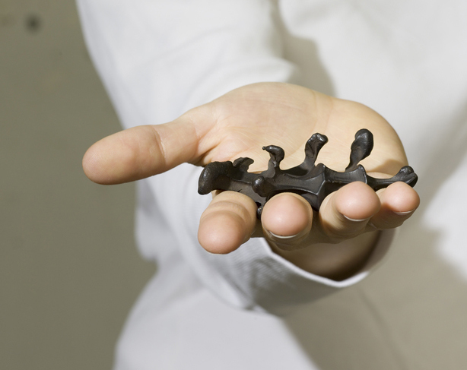
Notes:
Karin Lorentzen, Greb, 2001, messing, 10 cm. Foto: Karin Lorentzen (udsnit af foto).

Slide 4
2. Beskrivelse

Slide 5
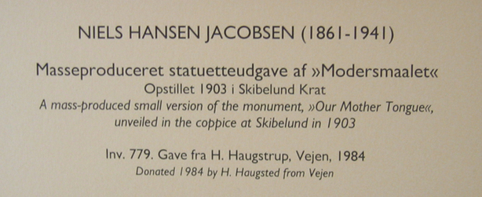
Skulpturens titel
Kunstnerens navn
Kunstnerens fødsels- og evt. dødsårstal
Årstal for værkets færdiggørelse
Materialer
Mål (højde, bredde og dybde på værket)
Placering (fx Vejen Kunstmuseum eller Kongens Nytorv)
Notes:
Skulpturens titel
Kunstnerens navn
Kunstnerens fødsels- og evt. dødsårstal
Årstal for værkets færdiggørelse
Materialer
Mål (højde, bredde og dybde på værket)
Placering (fx Vejen Kunstmuseum eller Kongens Nytorv)

Slide 6
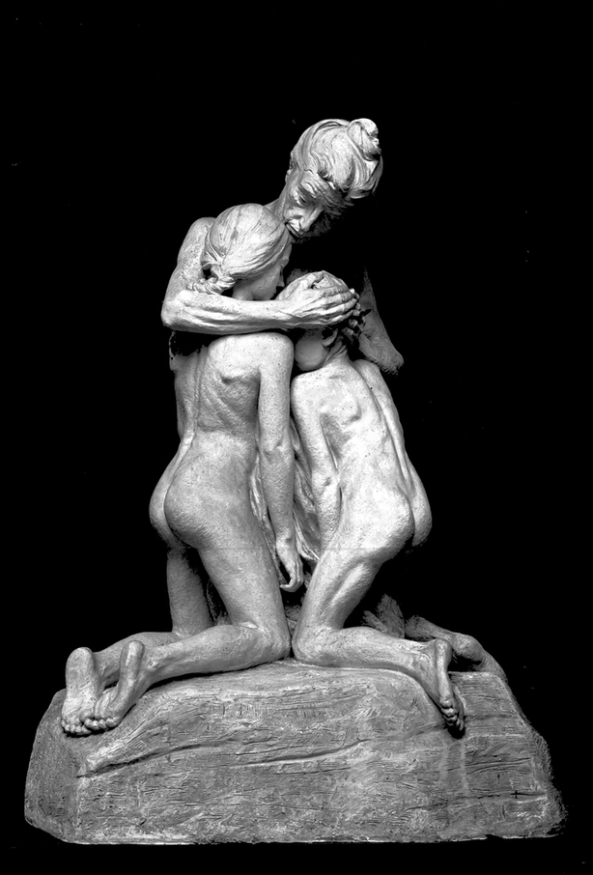
Notes:
Niels Hansen Jacobsen (1861-1941), I storbyens ørken, 1907
Gips, højde 139 cm. Vejen Kunstmuseum. Foto: Vejen Kunstmuseums arkiv

Slide 7
3. Materiale

Slide 8
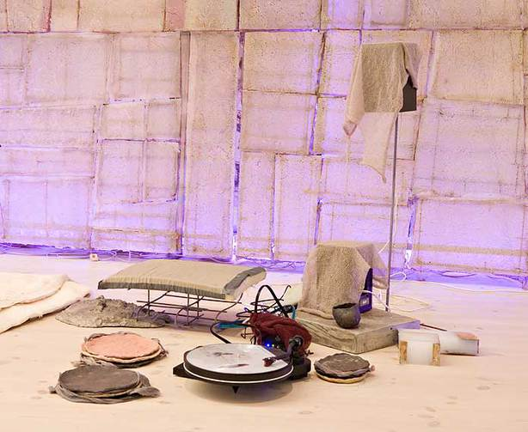
Notes:
Martin Erik Andersen, more give me more give me more – dette dit dørtrin, 2009.
Silikone, bemalet stål, strik og hækling, neonrør, kartoner, 12” billed vinyl LP’er,
drejeskiver, beton, keramik, fåreskind, pap, latexpude. Horsens Kunstmuseum.

Slide 9
4. Overflade
ØVELSE: Find overflader i rummet, vi er i.
ØVELSE: En skulptur med en bestemt overflade

Slide 10
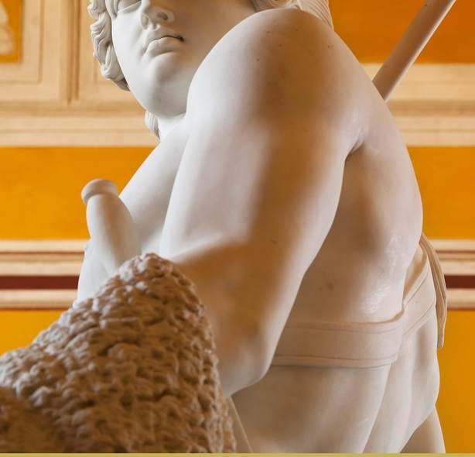
Notes:
OVERFLADE I MARMOR:
Bertel Thorvaldsen, Jason med det gyldne skind, 1803, marmor. Thorvaldsens Museum, foto: Anders Sune Berg
Marmoret i dette værk er bearbejdet, så det næsten ligner blød hud. Thorvaldsens marmoroverflader er ofte matte, mens andre billedhuggere polerer marmoret, så det bliver blankt og reflekterer lyset.

Slide 11
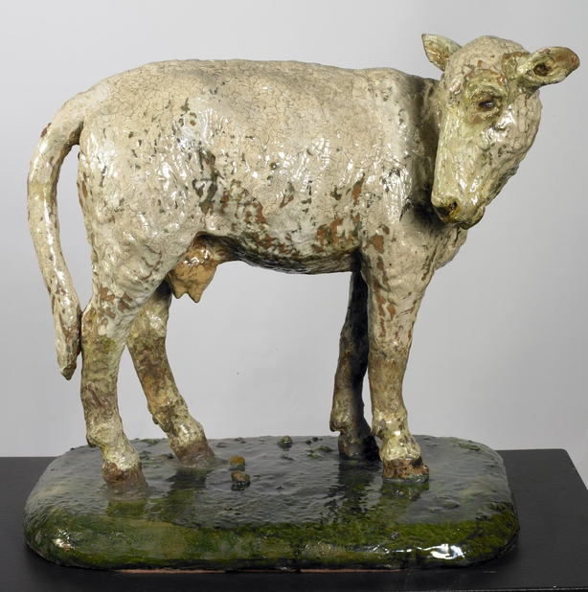
Notes:
OVERFLADE I GLASUR: Et hedefår
Underlagets glasur har en overflade og farve, som næsten kan minde om vådt og slimet tang.

Slide 12
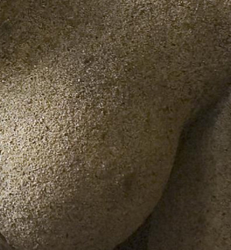
Notes:
OVERFLADE I KUNSTSTEN:
Gerhard Henning (1880-1967), Danaë (detalje), 1927, kunststen, højde 101,5 cm. BRANDTS. Foto: Roberto Fortuna og Kira Ursem Krøis
Danaë er støbt i kunststen, som er en slags cement. Skulpturen har en rå og nubret overflade, der kan minde om en sukkerknald eller fint sandpapir. Hvordan vil den mon føles at røre ved? Eller slikke på?
Tænk over, hvad det gør ved figuren – og os – når hud bliver til cement.

Slide 13
5. Teknik
ØVELSE: Modellere / sammenføje / udskære

Slide 14
4 former for skulpturteknikker
Skulpturen eksisterer i 3 dimensioner og indtager beskuerens rum. Endvidere kan vi bevæge os rundt om den, og opleve den fra flere vinkler. Sluttelig er den mere håndgribelig end fx maleri.
Den kan fremstilles ved hjælp af forskellige teknikker:
1. Den kan udskæres/udhugges af fx træ, granit, marmor eller gips, dvs. man ”tager af” for at blotlægge formen. DEN SUBTRAKTIVE METODE.
2. Eller den kan modelleres, idet man former et blødere materiale, fx ler eller voks og man bygger formen op fra ingenting.
3. Den kan også støbes på baggrund af en ler-modellering, fx i gips eller bronze.
4. Sluttelig kan den sammenføjes af mange forskellige dele/materialer, fx metal, naturmaterialer, skrot, tøj osv. I princippet er der ingen grænser. Denne metode ses især i moderne kunst, og kaldes ofte assemblage, skrotskulptur eller mere generelt objektkunst. DEN ADDITIVE METODE.

Slide 15
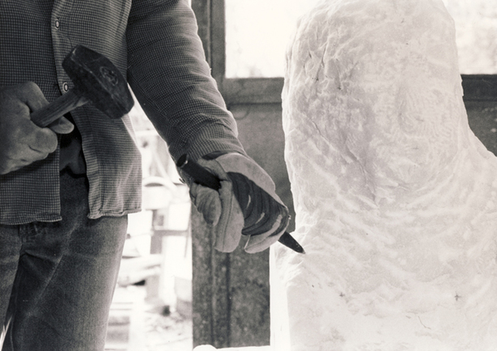
Notes:
Billedhuggeren i arbejde. Foto: Eva Henschen

Slide 16
6. Lys/skygge
ØVELSE: Skulptur med lys-skygge-kontrastvirkning

Slide 17
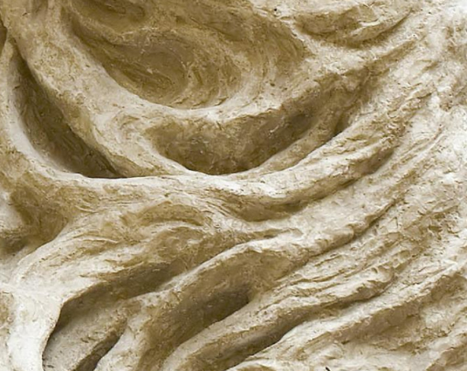
Notes:
Niels Hansen Jacobsen (1861-1941), Livets Spil (detalje), 1932-1934, gips. Vejen Kunstmuseum. Foto: Roberto Fortuna og Kira Ursem Krøis

Slide 18
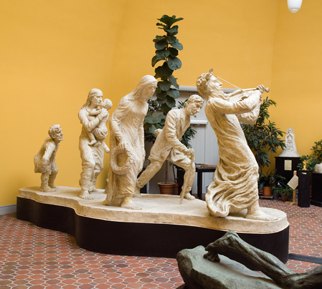
Notes:
Livets Spil 1932-34
Niels Hansen Jacobsen (1861-1941)
Gips, 202 x 505 x 192 cm
Vejen Kunstmuseum
Undersøg: Livets spil

Slide 19
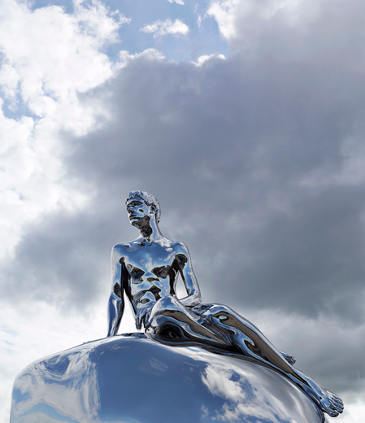
Notes:
HAN 2012
Elmgreen & Dragset (født 1961 og 1969)
Rustfrit stål
Kulturværftet, Allegade, Helsingør
Undersøg: Han

Slide 20
7. Farve

Slide 22
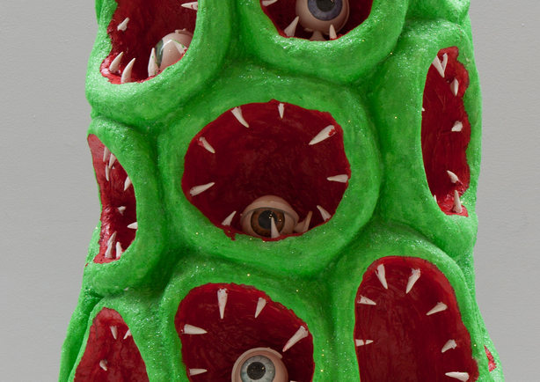
Notes:
Anders Brinch, Corrosion of perception (udsnit), 2006, bemalet flamingo, drysset med glaspartikler, 245 × 120 × 103 cm. Museum: ARKEN

Slide 23
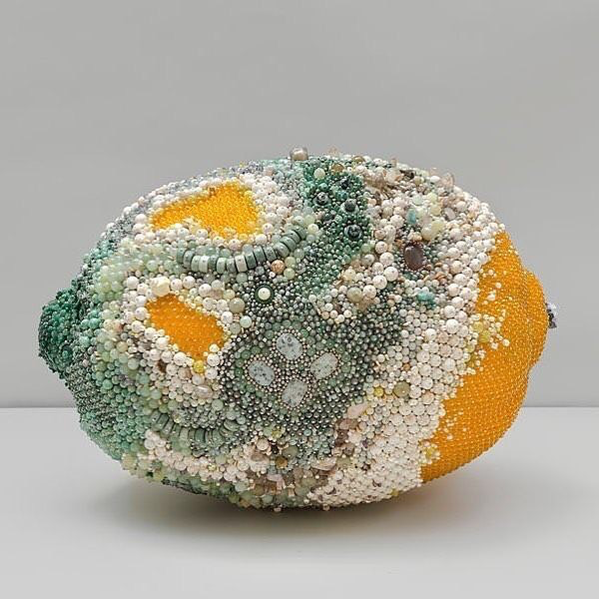
Notes:
Kathleen Ryan: Bad Lemon (Creep), 2018

Slide 24
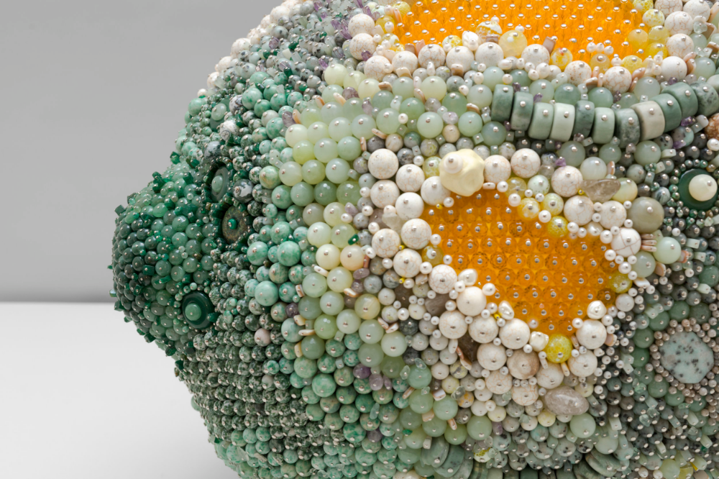

Slide 25
8. Komposition
ØVELSE: S-form eller symmetri (med egne kroppe+foto)

Slide 26
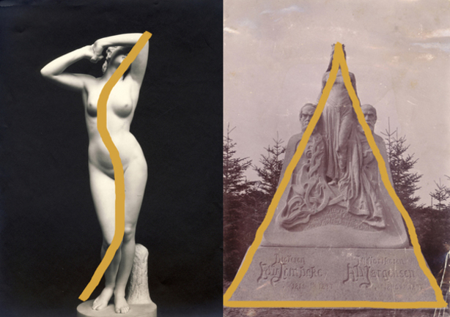
Notes:
S-form og symmetri
August Saabye, Susanna for rådet, 1882-83, marmor. Foto: Vilhelm Trydes Forlag.
Niels Hansen jacobsen, Modersmålet, 1903, granit. Foto: Vejen Kunstmuseums arkiv.
I August Saabyes Susanna for rådet er kroppen opretstående og svinger sig rytmisk om en vertikal midterakse. Kroppen danner en bølgende s-form fra kvindens venstre albue ned gennem kroppen til hendes højre fod. Kroppen er på den måde i balance, og samtidig virker den levende og i bevægelse.
I Niels Hansen Jacobsens Modersmålet fra 1903 er kompositionens overordnede form en trekant. Kompositionen er symmetrisk i sin opbygning med kvinden i den lodrette midterakse. Den er frontal, og basen er kraftig og virker tung og statisk.

Slide 27
9. Synsvinkel

Slide 28
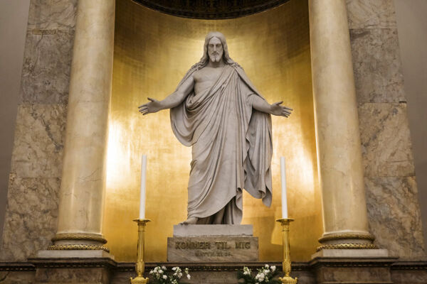
Notes:
Thorvaldsen: Kristus, 1839, marmor, Vor Frue Kirke, København

Slide 29
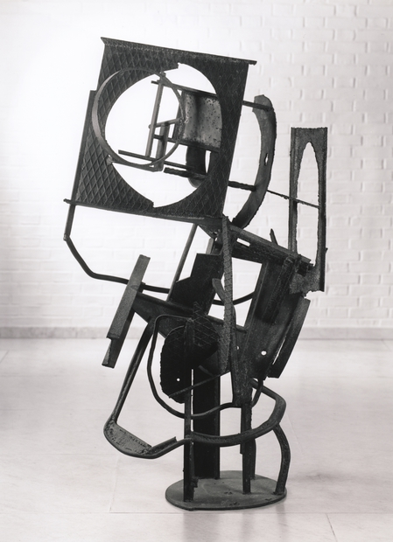
Notes:
Provo før 1971
Robert Jacobsen (1912-1993)
Jern, 156 x 90 x 86 cm
KUNSTEN - Museum of Modern Art, Aalborg

Slide 30
10. Bevægelse
ØVELSE: Menneske - Dynamisk eller statisk

Slide 31
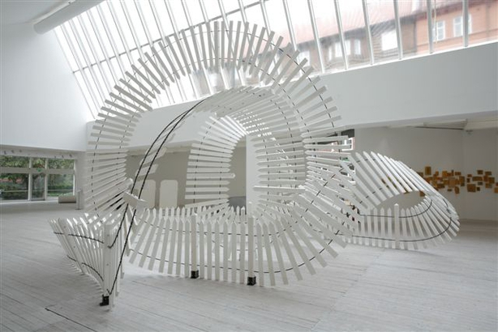
Notes:
Eva Steen Christensen, Fencing, 2006, tilhører KUNSTEN Museum og Modern Art, Aalborg

Slide 32
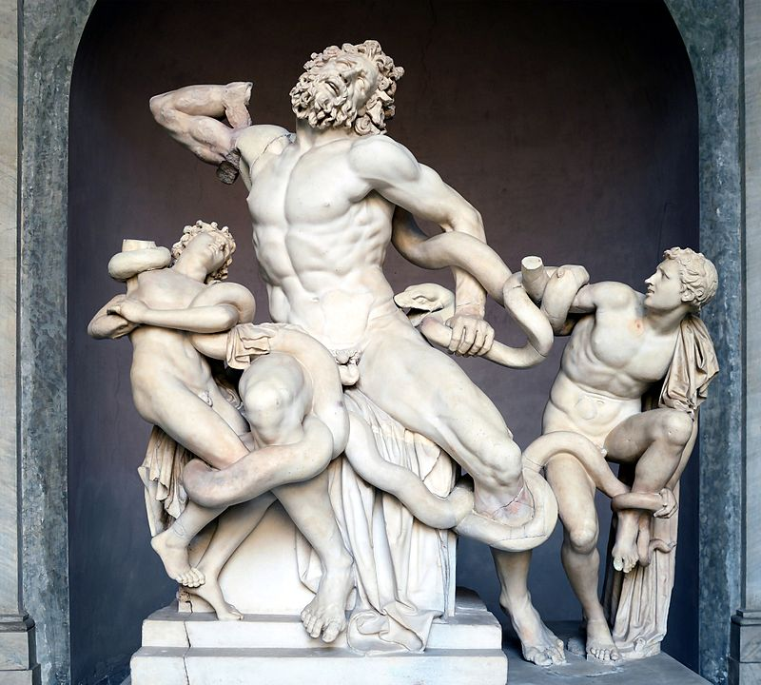
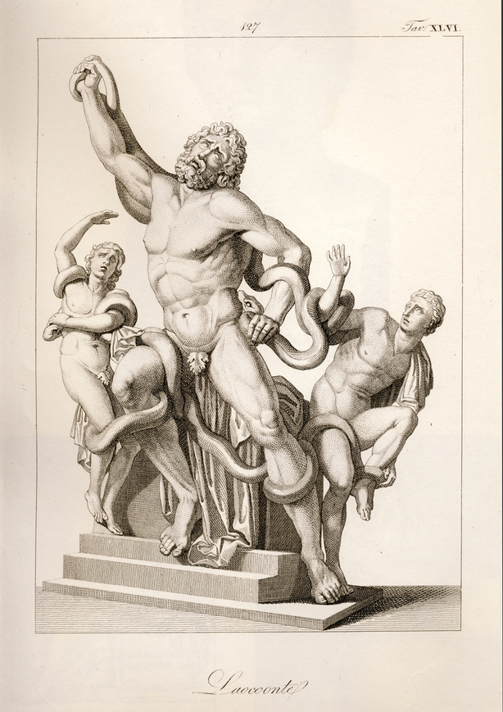
Notes:
Laokoon og hans to sønner dræbes af slanger. 1. årh. f.Kr. Marmor. Højde 242 cm. Museo Pio Clementino di Scultura, Vatikanmuseet. Gengivet fra Opere di Winckelmann. Prima edizione Italiana. Completa. 1830-34. Tavle XLVI. Thorvaldsens Museum. Grafisk bearbejdning: Marie Laulund
I Laokoon er mange faktorer med til at skabe dynamik. Der er ingen lige akser, som skaber hvile og balance. Der er tværtimod mange modsatrettede bevægelser, som giver spænding og dynamik – fx skæve og strittende linjer, som krydser hinanden eller snor sig. Vores øjne ledes konstant rundt. Vi følger figurernes arme og ben, slangernes bugtede kroppe og ansigternes blikretninger; op og ned og på tværs.
Laokoon er også frontal på trods af, at den er meget dynamisk i udtrykket.

Slide 33
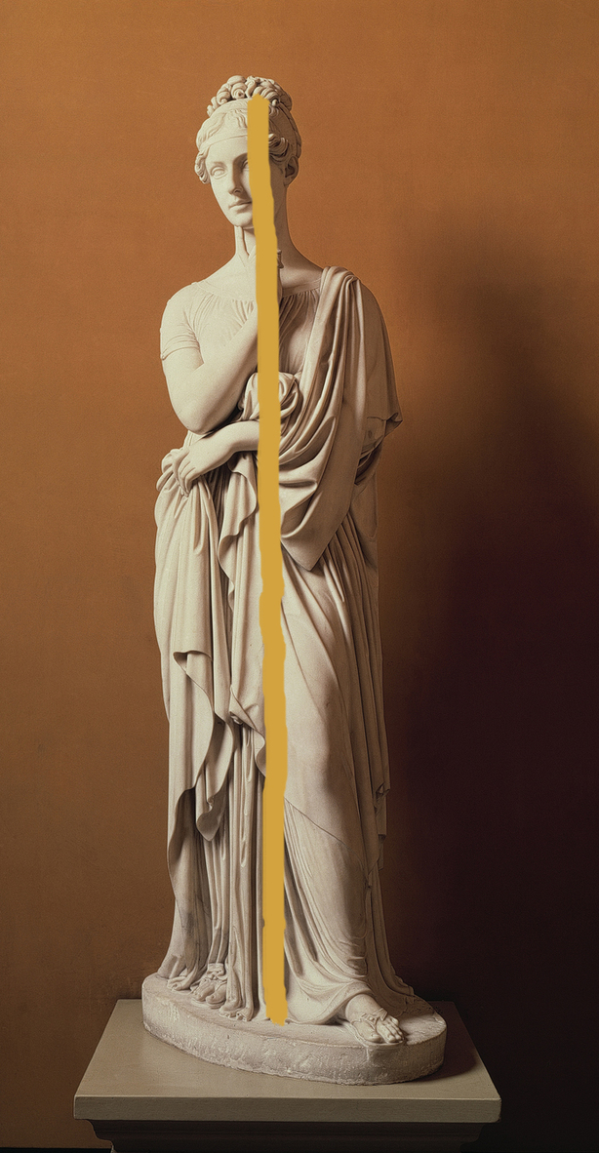
Notes:
Bertel Thorvaldsen (1770-1844): Portrætstatue af Maria Fjodorovna Barjatinskaja. 1818-1825. Thorvaldsens Museum. Foto: Ole Woldbye. Grafisk bearbejdning: Marie Laulund
Som modsætning kan man kigge på Bertel Thorvaldsens portrætstatue af Maria Fjordorovna Bajatinskaja. Hendes positur er domineret af en vertikal akse, som understreger hendes statiske hvileposition. Tænk over, hvilke virkemidler der er brugt til at forstærke dette; draperierne, tyngden, ingen ”afstikkere” fra figurens cylindriske form.

Slide 34
11. Massivitet eller lethed
ØVELSE: Massivitet eller lethed
ØVELSE: Konveks/konkav

Slide 35
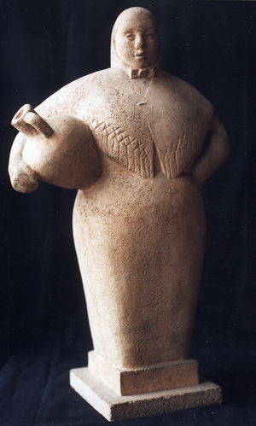
Notes:
Adam Fischer (1888-1968), Kone fra Mallorca, 1930, statuette, brændt ler, 50 cm. BRANDTS. © Adam Fischer/billedkunst.dk, foto: Ole Larsen, BRANDTS

Slide 36
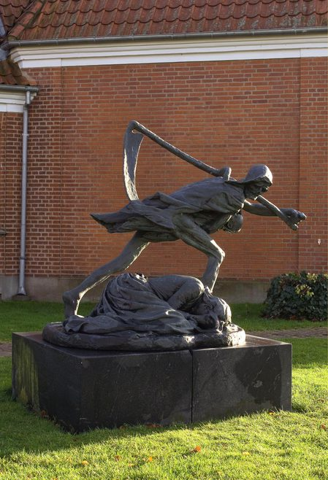
Notes:
Døden og moderen 1892
Niels Hansen Jacobsen (1861-1941)
Bronze, Højde 152 cm
Vejen Kunstmuseum

Slide 37
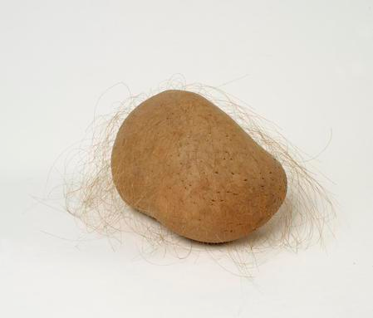
Notes:
Minimumsbetragtning 1971
Susanne Ussing (1940-1998)
Ler og hår, monteret på bemalet træplade, 7 x 13,5 x 11,5 cm
Statens Museum for Kunst

Slide 38
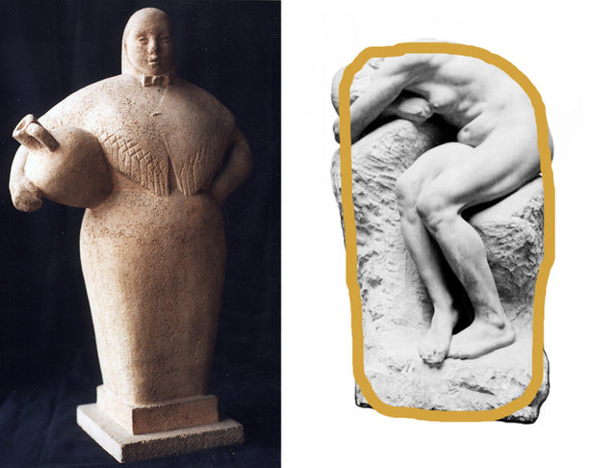
Notes:
KONVEKS/KONKAV:
Adam Fischer, Kone fra Mallorca, 1930, statuette, brændt ler, 50 cm høj. BRANDTS. Foto: Ole Larsen
Kai Nielsen, Nøgen, 1908, kalksten, højde 119,5 cm. Statens Museum for Kunst. Foto: Hans Petersen
I Kai Nielsens Nøgen er figuren hugget ud af en blok, men ikke hugget fri i egentlig forstand. Figuren ligger klinet til stenen og fremstår som en massiv blok. Samtidig er der også et hulrum i skulpturen, som måske bliver ekstra tomt og dybt, fordi resten af figuren synes så massiv.

Slide 39
12. Detaljer
ØVELSE: Lav eller høj detaljeringsgrad

Slide 40
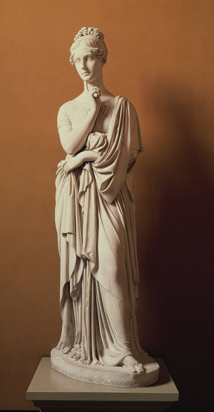
Notes:
Bertel Thorvaldsen (1770-1844): Portrætstatue af Maria Fjodorovna Barjatinskaja. 1818-1825. Thorvaldsens Museum.
Foto: Ole Woldbye
http://tilbygningen.dk/skulpturstudier/artikler/formalanalyse-et-eksempel

Slide 41
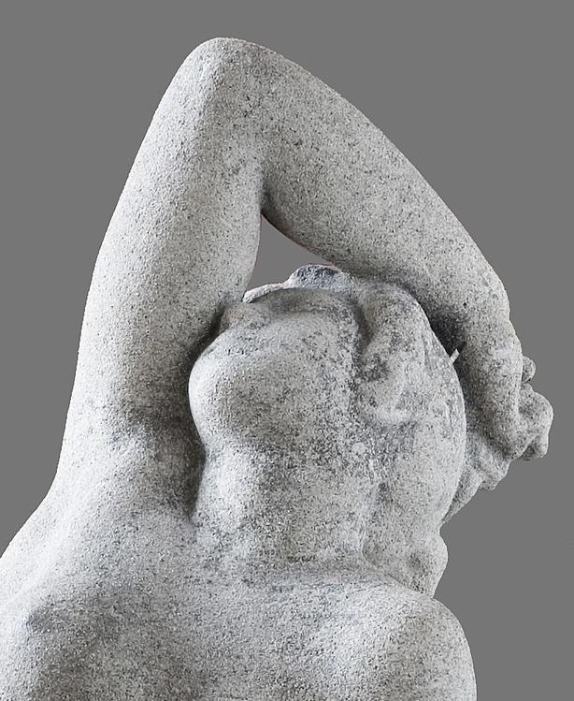
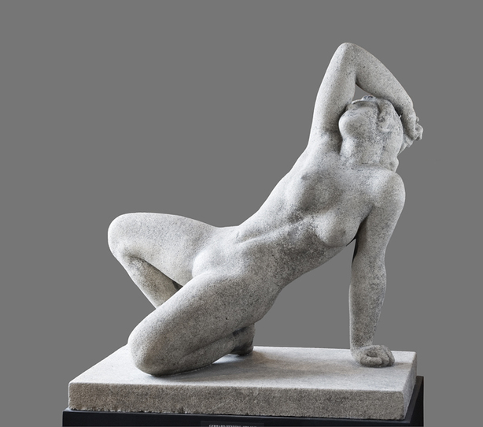
Notes:
Gerhard Henning (1880-1967): Danaë. 1927. Kunststen. Højde 101,5 cm. BRANDTS. Foto: Ole Akhøj
Ved Gerhard Hennings Danaë er detaljeringsgraden i bearbejdningen lav. Prøv fx at sammenligne med Thorvaldsens Barjatinskaja.

Slide 42
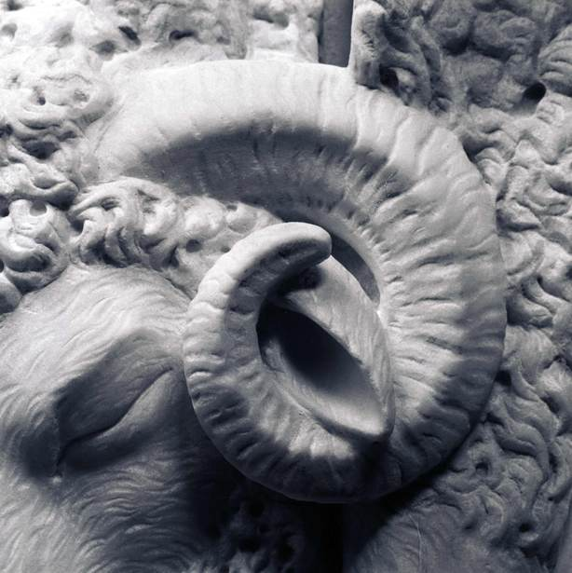
Notes:
Bertel Thorvaldsen, Jason med det gyldne skind, 1803, marmor. Thorvaldsens Museum, fotograf: Ole Haupt.

Slide 43
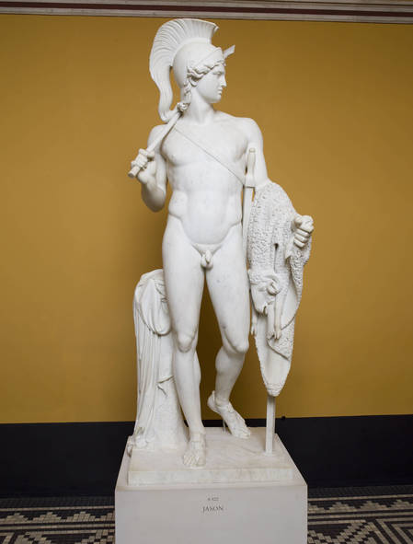
Notes:
Bertel Thorvaldsen, Jason med det gyldne skind, 1803, marmor. Thorvaldsens Museum

Slide 44
13. Skala

Slide 45
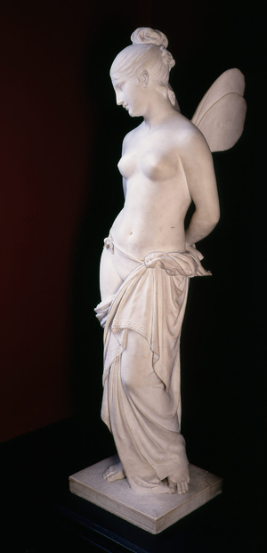
Notes:
Johannes Hoffmann (1844-1920): Psyke. 1878. Marmor. Højde 144 cm. Fyns Kunstmuseum. Foto: Inferno Reklamefotografi

Slide 46
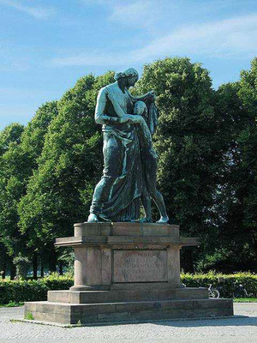
Notes:
Axel Poulsen (1887-1972): Moder Danmark. 1930. Bronze. Højde 800 cm. Opstillet i Fælledparken, København. Foto: Vej & Park, Københavns Kommune
Axel Poulsens Moder Danmark fra 1930 i Fælledparken i København. Skulpturen blev opstillet som et monument over genforeningen af Danmark og Sønderjylland i 1920.
Moder Danmark er figurativ og i overlegemsstørrelse. Den er 8 meter høj og står på en høj sokkel. Motivet er en mor, der viser omsorg for sin datter. Scenen viser et kærligt forhold, men fordi skulpturen er så enorm og høj – i forhold til os – virker personerne overdimensionerede, ikke-menneskelige. Vi identificerer os ikke med kæmpe-kroppene, men med billedet på omsorg. Skulpturen bliver en allegori. Frem for at se skulpturen som en gengivelse af virkeligheden, tillægger vi figurerne symbolsk betydning – måske er kvinden et land?

Slide 47
14.
Rum- og beskuerinddragelse
ØVELSE: Lukket eller åben form

Slide 48
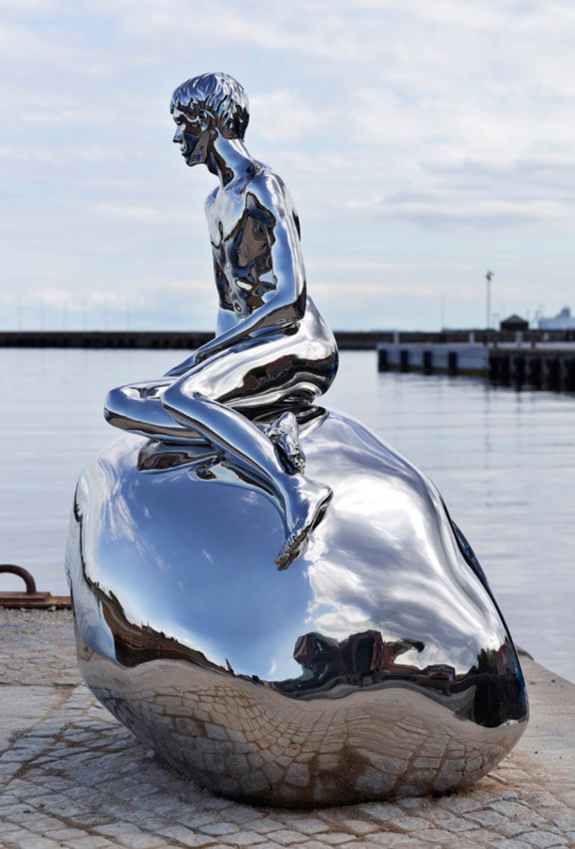
Notes:
Elmgreen & Dragset, HAN, opstilling 2012, Kulturværftet Allégade, Helsingør, Foto: Poul Jacobsen / KØS

Slide 49
15. Sokkel
ØVELSE: Skulptur med lav eller høj sokkel

Slide 50
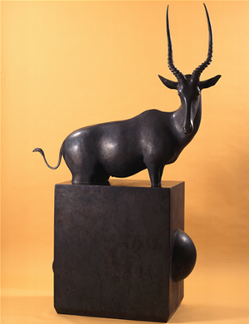
Notes:
Henirk B. Andersen, Ostranenie, 1989-1993, bronze, Fyns Kunstmuseum (Odense Bys Museer)
I Henrik B. Andersens Ostranenie er dyret ligesom sunket ned i sin sokkel – eller smeltet sammen med den. Kunstneren har reflekteret over kunsten, traditionen og historien ved at tydeliggøre sammenfaldet af soklen.

Slide 51
16. Sammenfatning og konklusion

